Slide 1
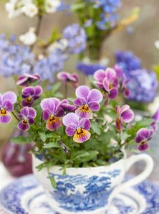

HYVINVOINTIMESSUT
KESKI-POHJANMAAN AMMATTIOPISTOSSA

Slide 2

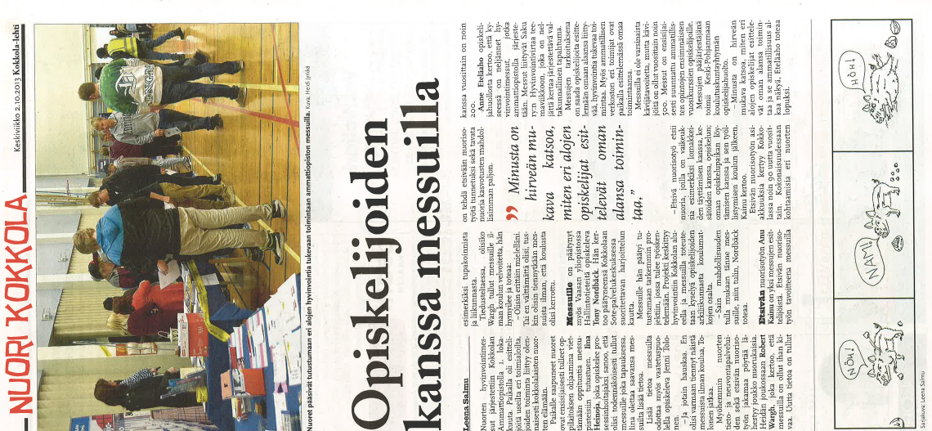

Slide 3

MITEN?
Sovitaan päivä ja ilmoitetaan Saku ry:lle
Varataan riittävän iso tila
Kontaktoidaan yhteistyötahot, jotta varaavat päivän kalenteriin
Mielenterveystalo
Poliisi
Ehyt ry
Nuoriso- vapaa-aika ja kulttuuritoimi mukaan lukien etsivät
Ohjaamo
Seurakunta

Slide 4

MITEN?
Nuorisokeskus Villa Elba
SPR
Suuhygienistit
Urheiluseurat
Päihdekeskus Portti
Ollaan yhteydessä paikallislehtiin

Slide 5
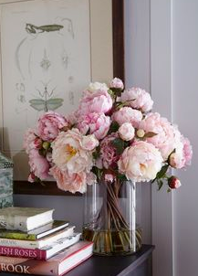
Omasta oppilaitoksesta
Tutorit
Asuntolatoiminta
Opiskelijahuolto
Opiskelijakunta
Opettajat ja opiskelijat
Nuoriso- ja vapaa-ajan ohjaajat
Lähihoitajat
Parturi-kampaajat
Elintarvikeala

Slide 6

Omasta oppilaitoksesta
Hotelli- ja ravintola-ala
Turvallisuusala
Kennelala
Laboratorioala
Maahanmuuttajaopiskelijat (tekevät diaesityksen oman maansa kulttuurista, ruuista ja tavoista sekä asettavat esittelypisteen, jossa esittelevät oman maansa vaatteita/koristeita/koruja)
Kukin asettaa esittelypisteen ja järjestää oman alansa hyvinvointia lisäävää toimintaa.
Yleensä on ollut myös luento opiskelijoille esim. terveydenhoitaja, poliisi ja pappi yhdessä
Seksi ok, häirintä ei.
Etsitään laulaja, soittaja tai DJ ja maksetaan palkkiona 100 E.
Ollaan yhteydessä lukujärjestyksen tekijään ja vastuuohjaajiin, jotta 1 vuosikurssin opiskelijat kiertävät tasaisesti koko päivän salissa.

Slide 7

MITEN?
Tilataan pikkupullia leipomosta 300 kpl:tta 0,20 s/kappale.
Ostetaan kahvipaketit elintarvikevarastolta.
Elintarvike ja hotelli- ja ravintola-alan opiskelijat pitävät kahviota, jossa tarjotaan kahvit esittelijöille ja myydään loput hintaan 1,50 E.
Tuotoilla ostetaan kahvi- ja pulla lippuja arvonnassa voittaneille.
Varataan pöydät luokista ja pyydetään kiinteistöhuollosta kantoapua sekä apua esiintymislavan kokoamisessa.
Pyydetään hotelli- ja ravintola-alan opettajalta pöytäliinat lainaan.
Asetellaan pöydät ja liinat.
Pyydetään sähköosastolta asentajat laittamaan lisää sähköpistokkeita.

Slide 8
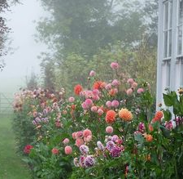
Miten?
Varmistetaan että kaikki sujuu sutjakkaasti pöytien ja tilojen järjestelyissä varataan saksia, teippiä ja sinitarraa sekä karkkia.
Varmistetaan että kaikki vieraat tietävät mistä saa kahvia ja lounasta, joka tarjotaan eri organisaation edustajille ja opiskelijat syövät ammattikampuksella, mutta siitä menee lasku heidän toimipaikkaan.
Pyydetään kiinteistöhuollosta apua ja kannetaan pöydät takaisin, kerätään liinat ja roskat ja siistitään tila n. 20 min.
Kulut ruokailusta ja kahvituksista ja esiintyjästä n. 300 E.
Koordinoinnin työaika 540 E 3 päivää

Slide 9
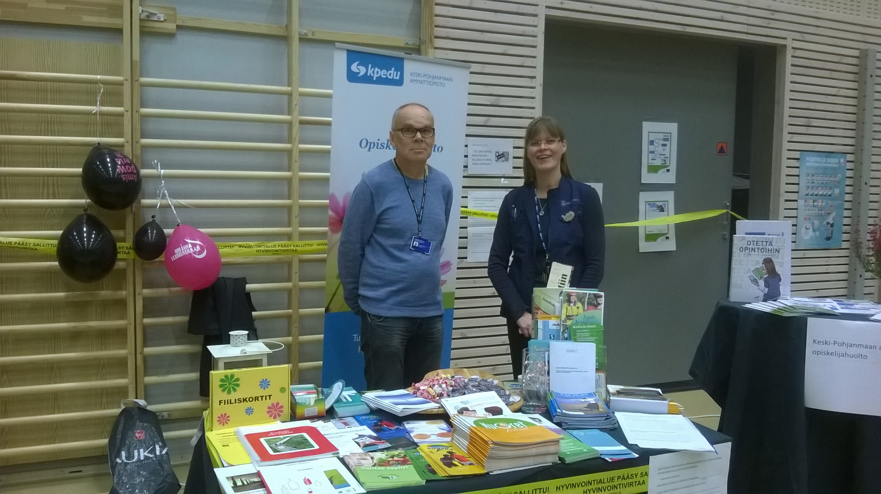
Opiskeluhuollon pöytä

Slide 10
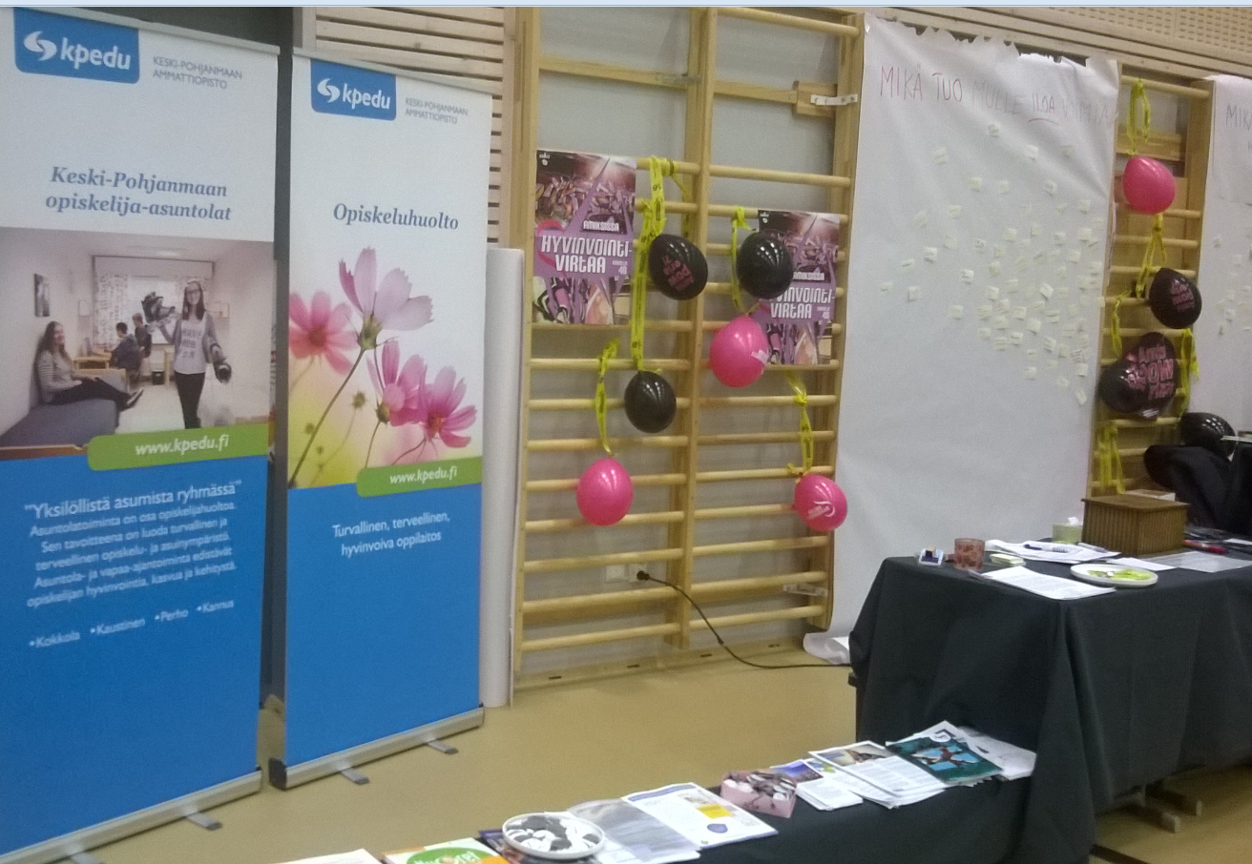

Slide 11
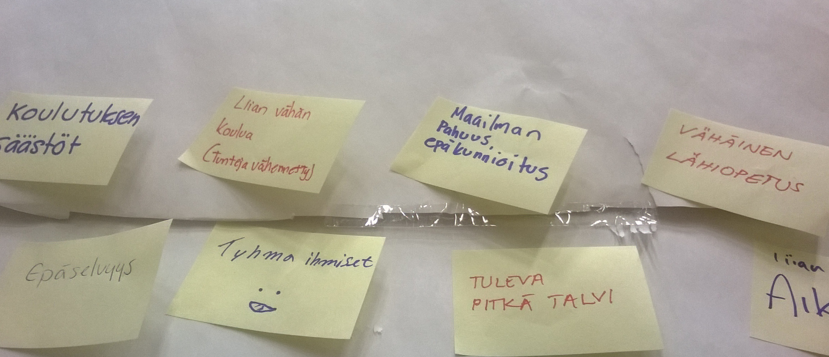
Mika ärsyttää?

Slide 12
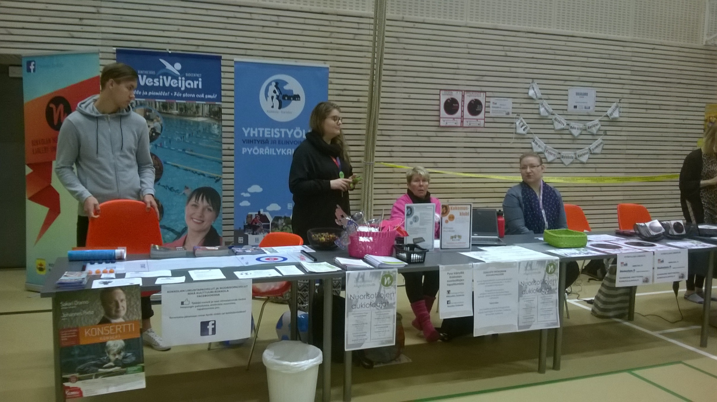
Kokkolan kaupunki, kulttuuri-, urheilu- ja nuorisotoimi.

Slide 13
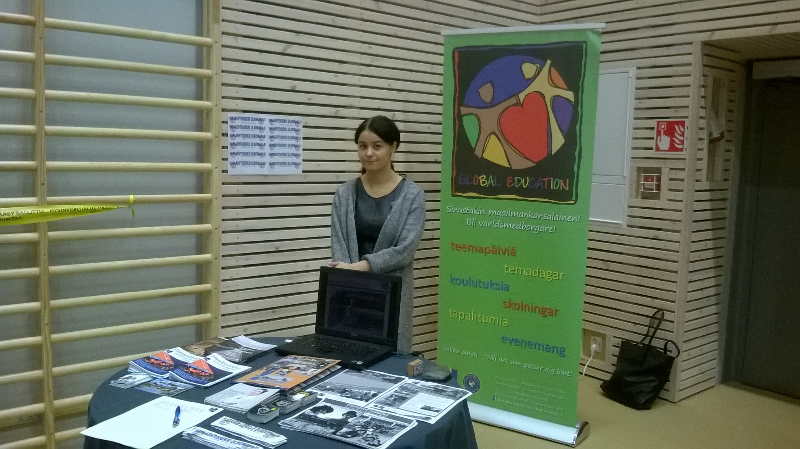
Nuorikeskus Villa Elba

Slide 14
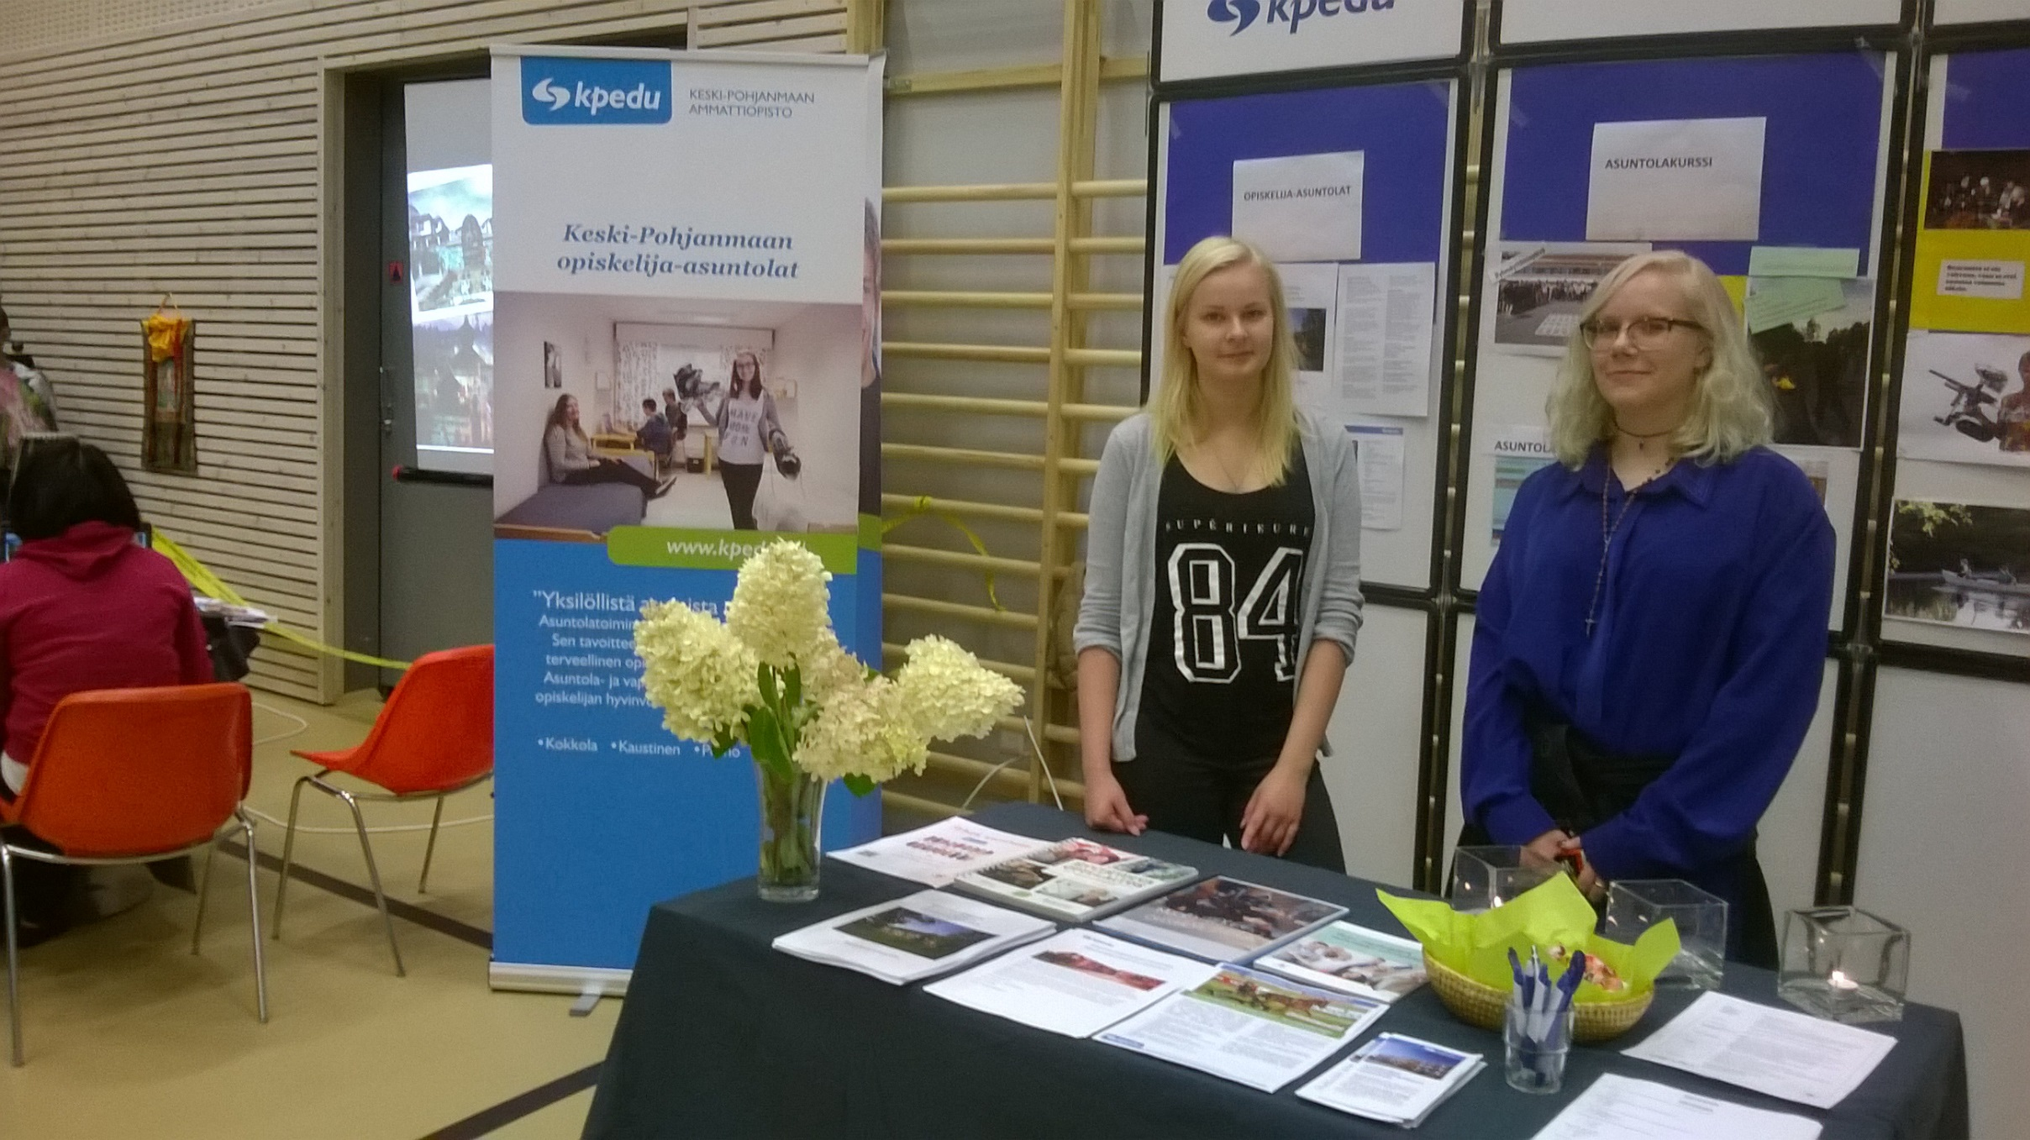
Opiskelija-asuntolat

Slide 15
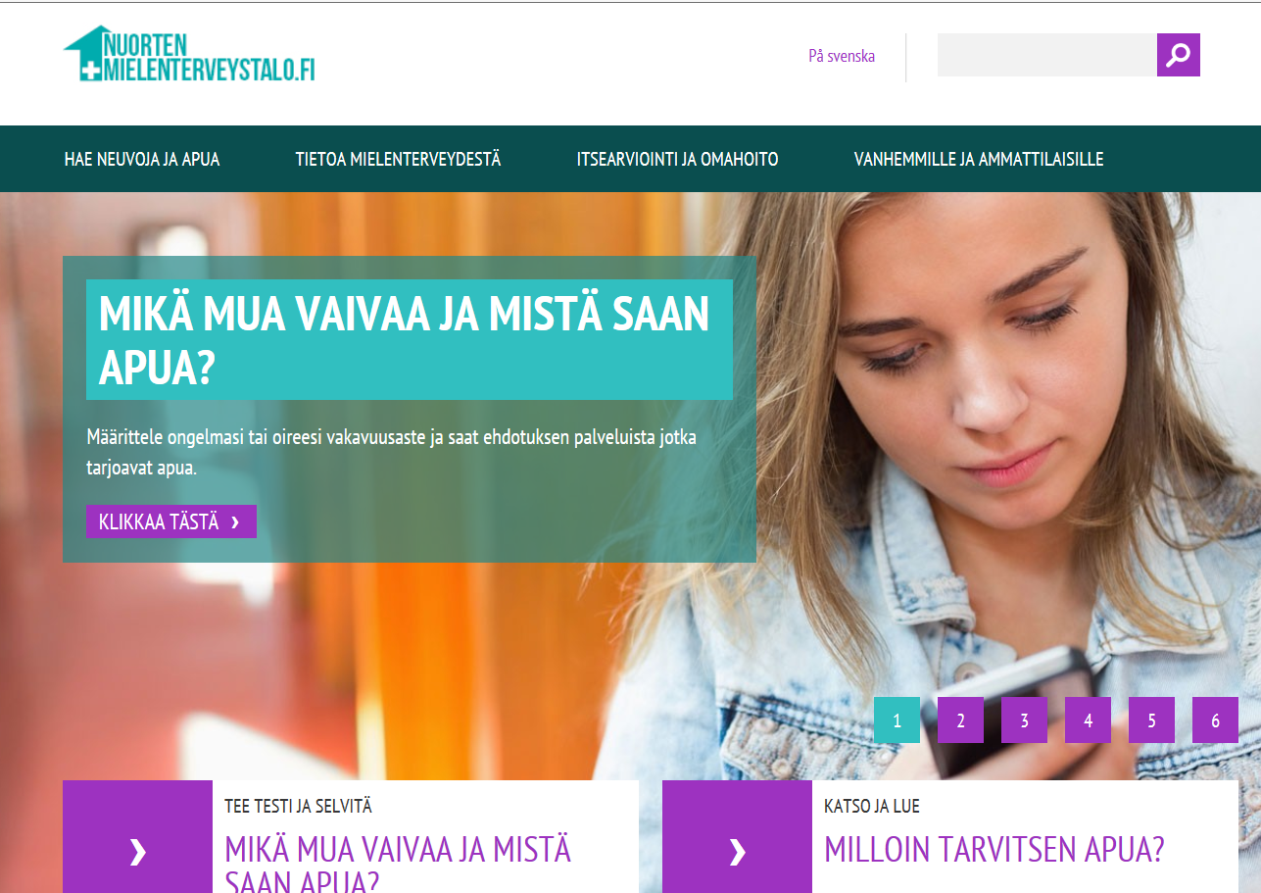

Slide 16
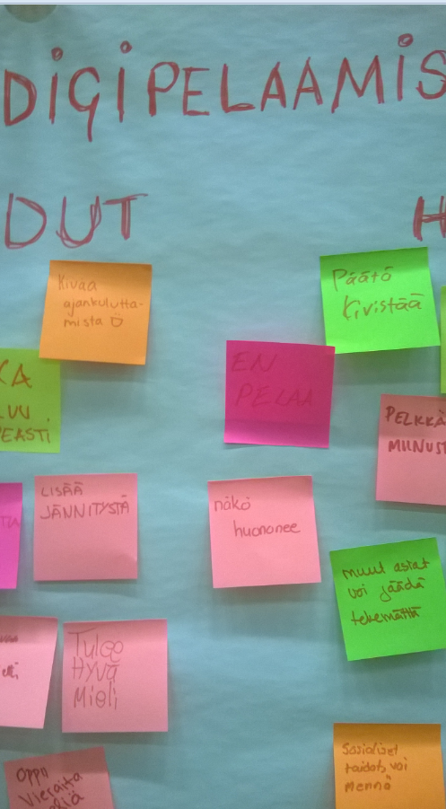
Päihdekeskus Portin piste

Slide 17
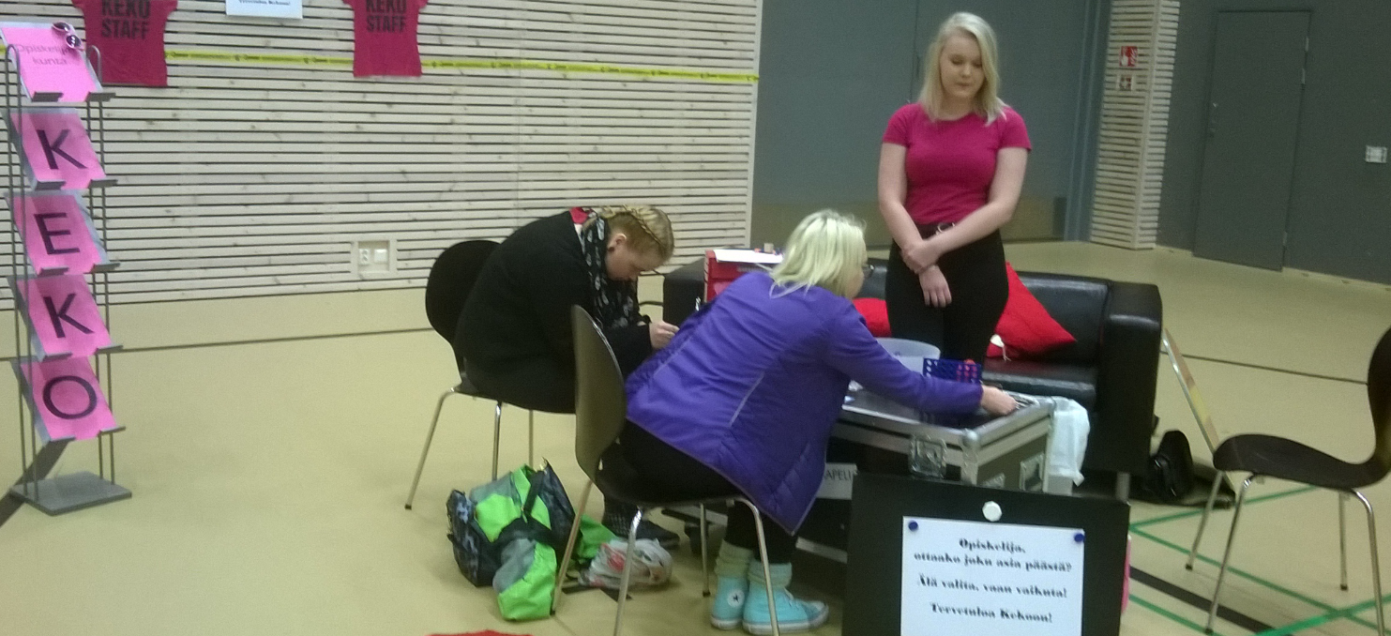
Opiskelijakunta

Slide 18
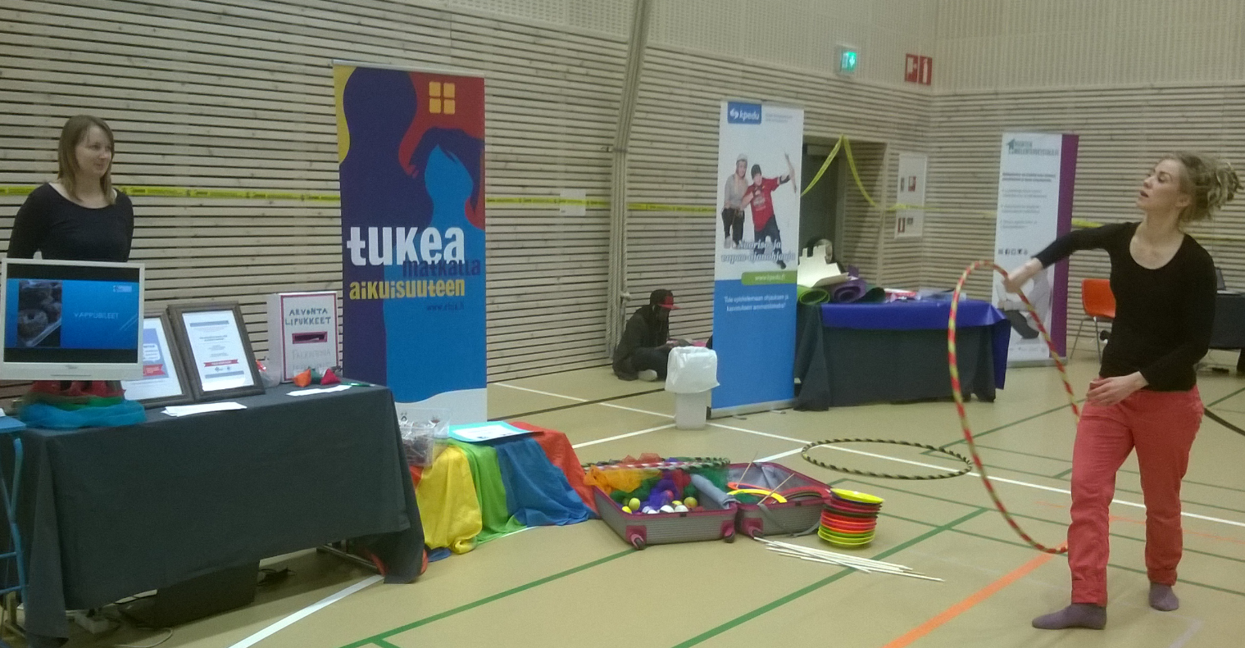
Ehjä ry

Slide 19
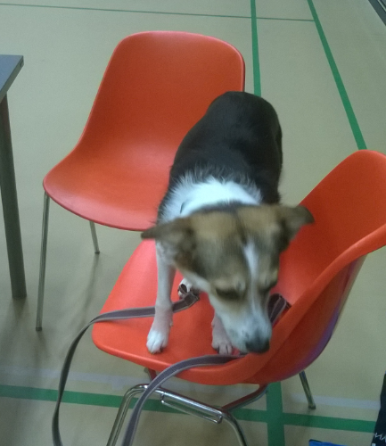
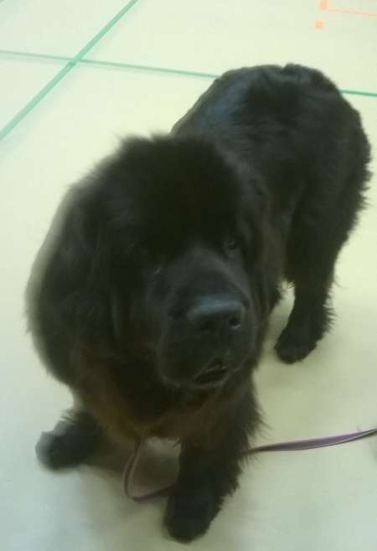
Kennelala

Slide 20
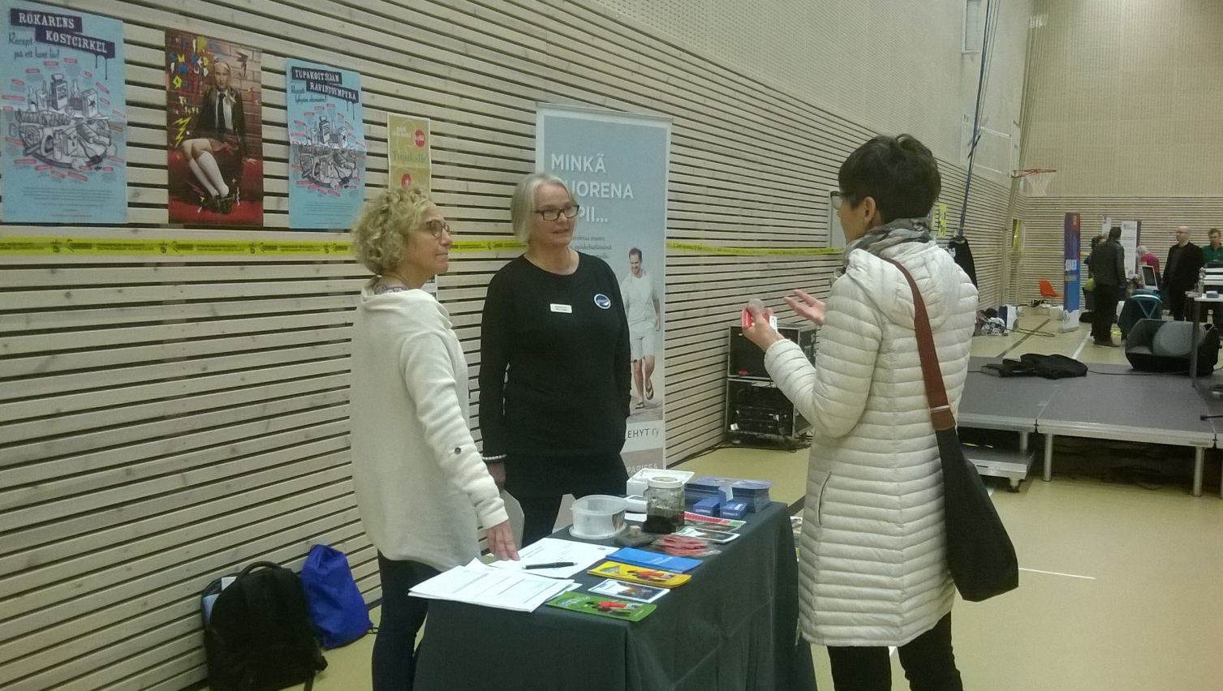
Ehyt ry

Slide 21
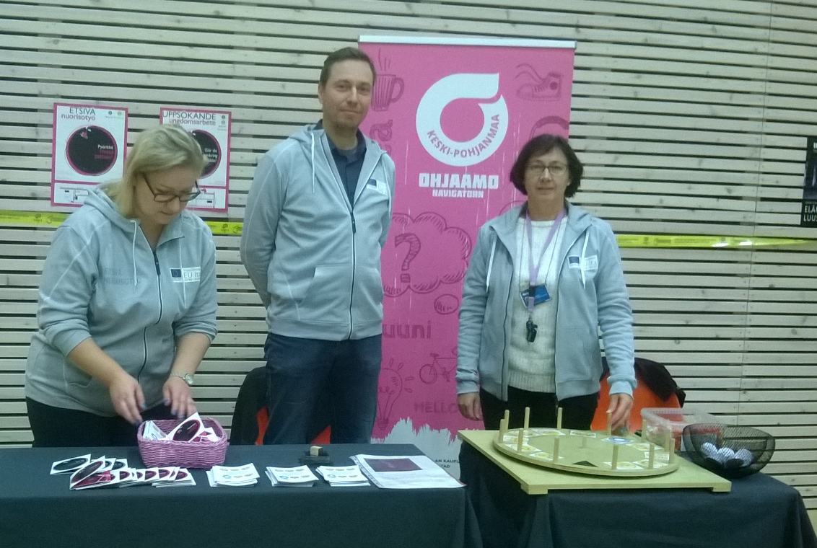
Ohjaamo

Slide 22
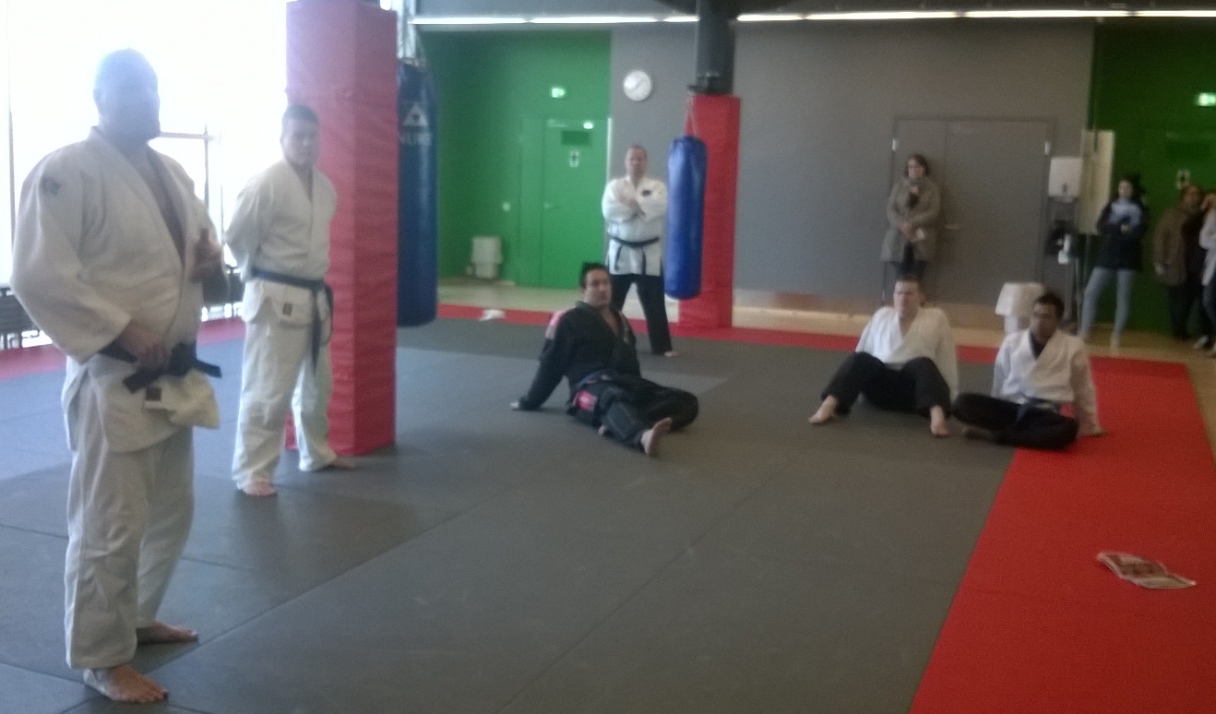
Kamppailulajeja

Slide 23
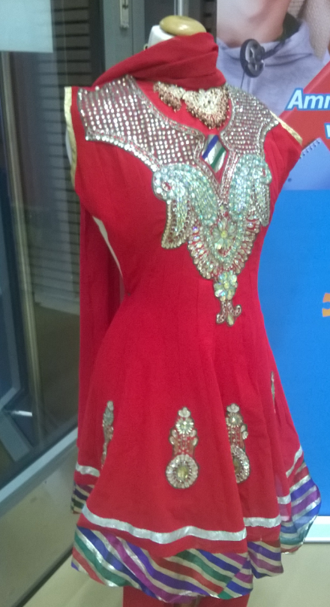
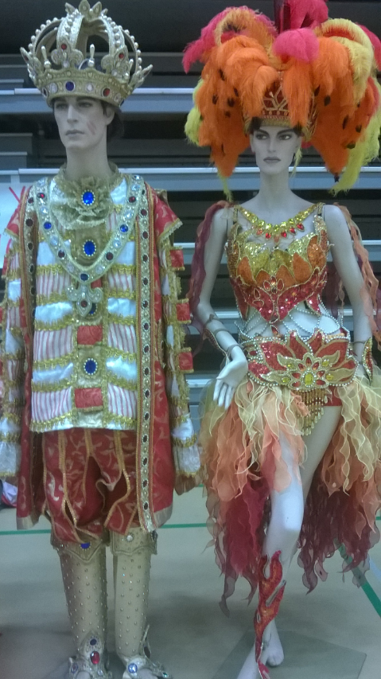
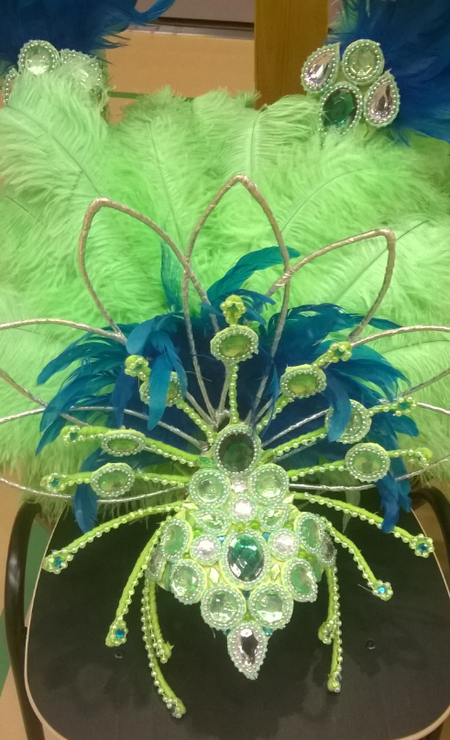
Samba

Slide 24
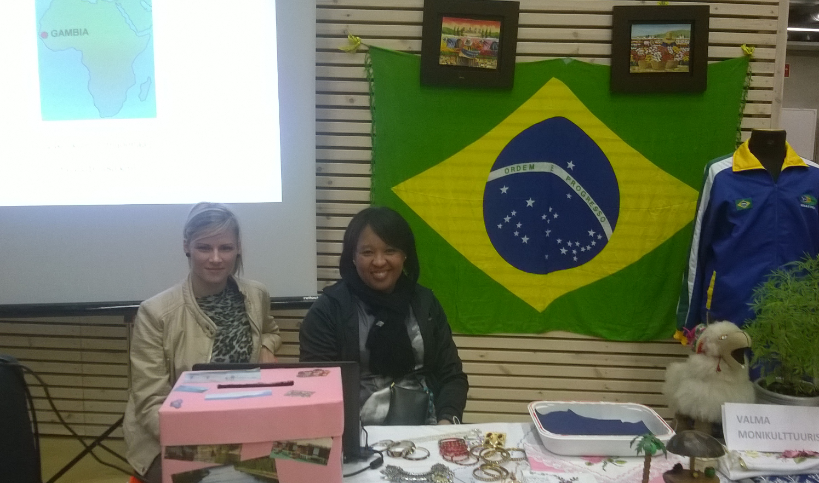
Valma maahanmuuttajaopiskelijat

Slide 25
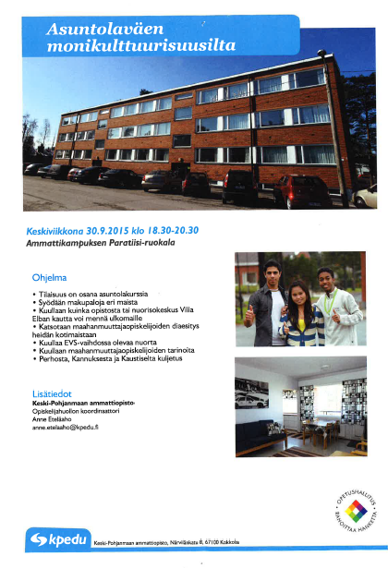
Asuntolan väen monikulttuurisuusilta

Slide 26
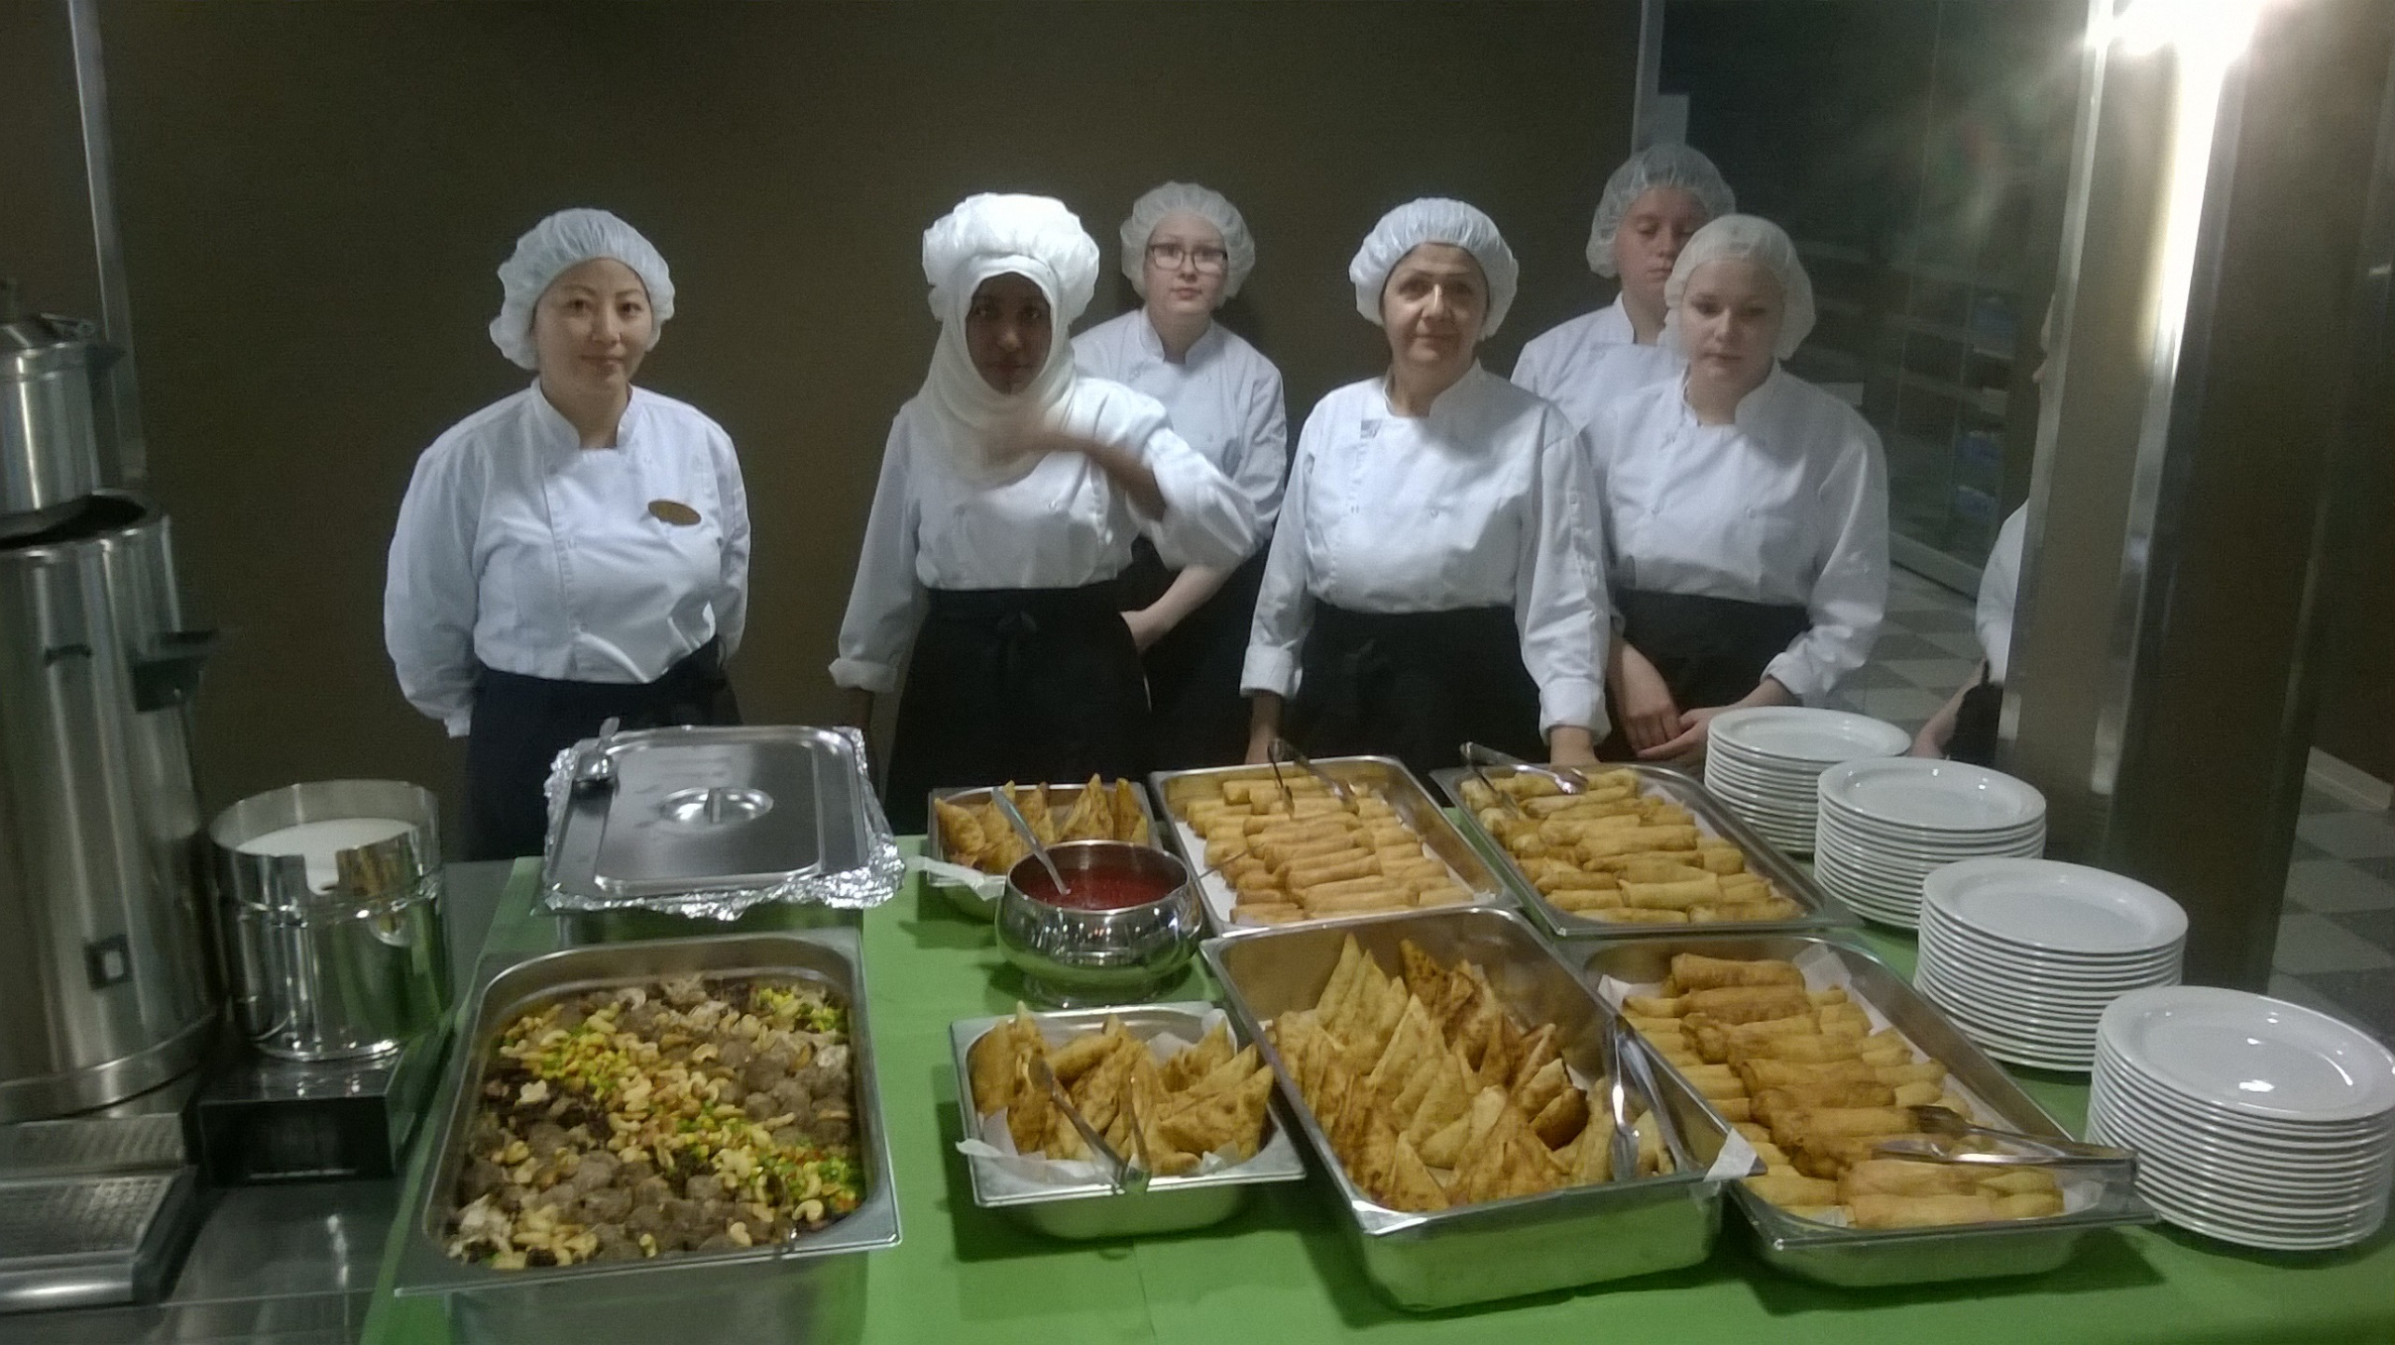

Slide 27
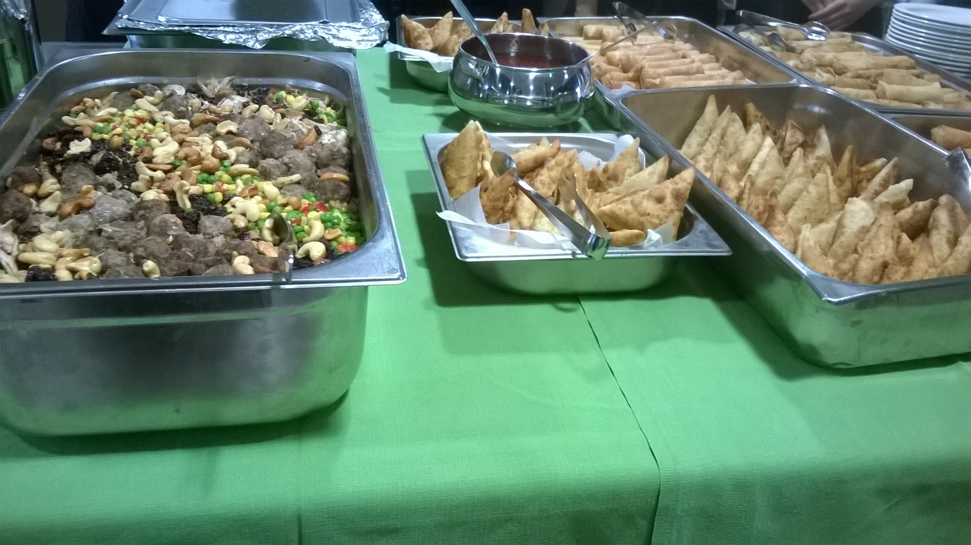

Slide 28
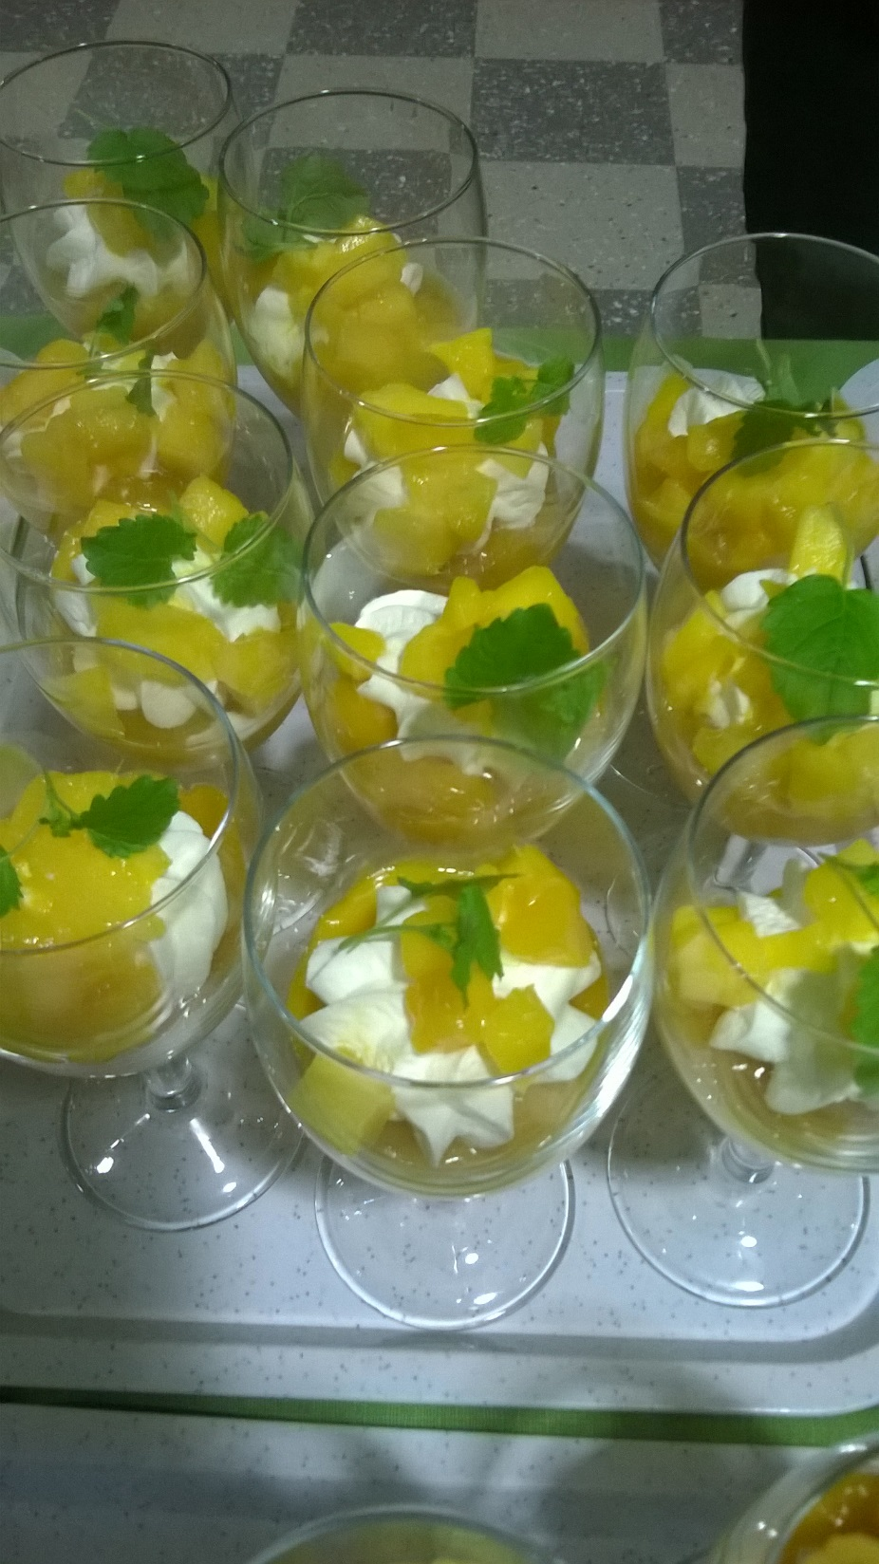

Slide 29
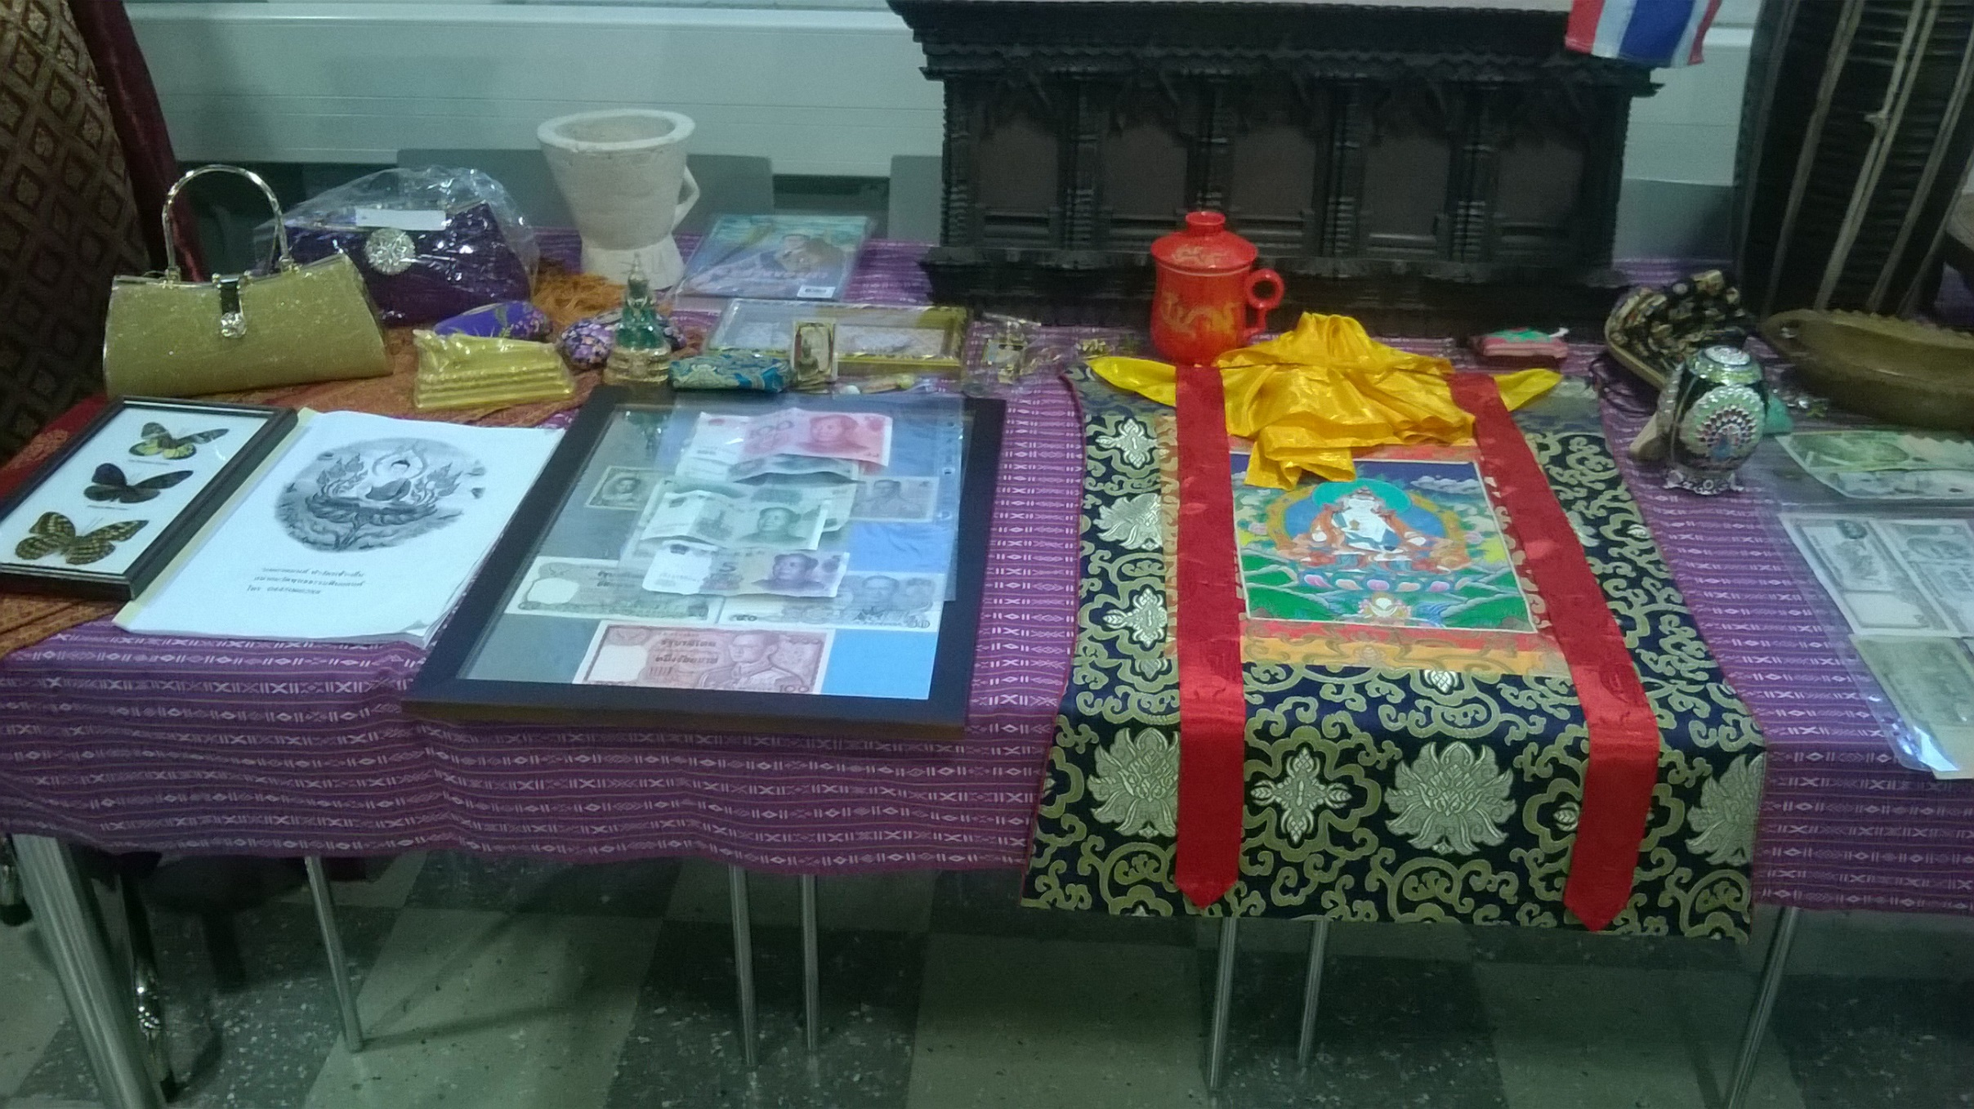
Monikulttuurisuusillassa ruokaa, luento ja näyttely

Slide 30
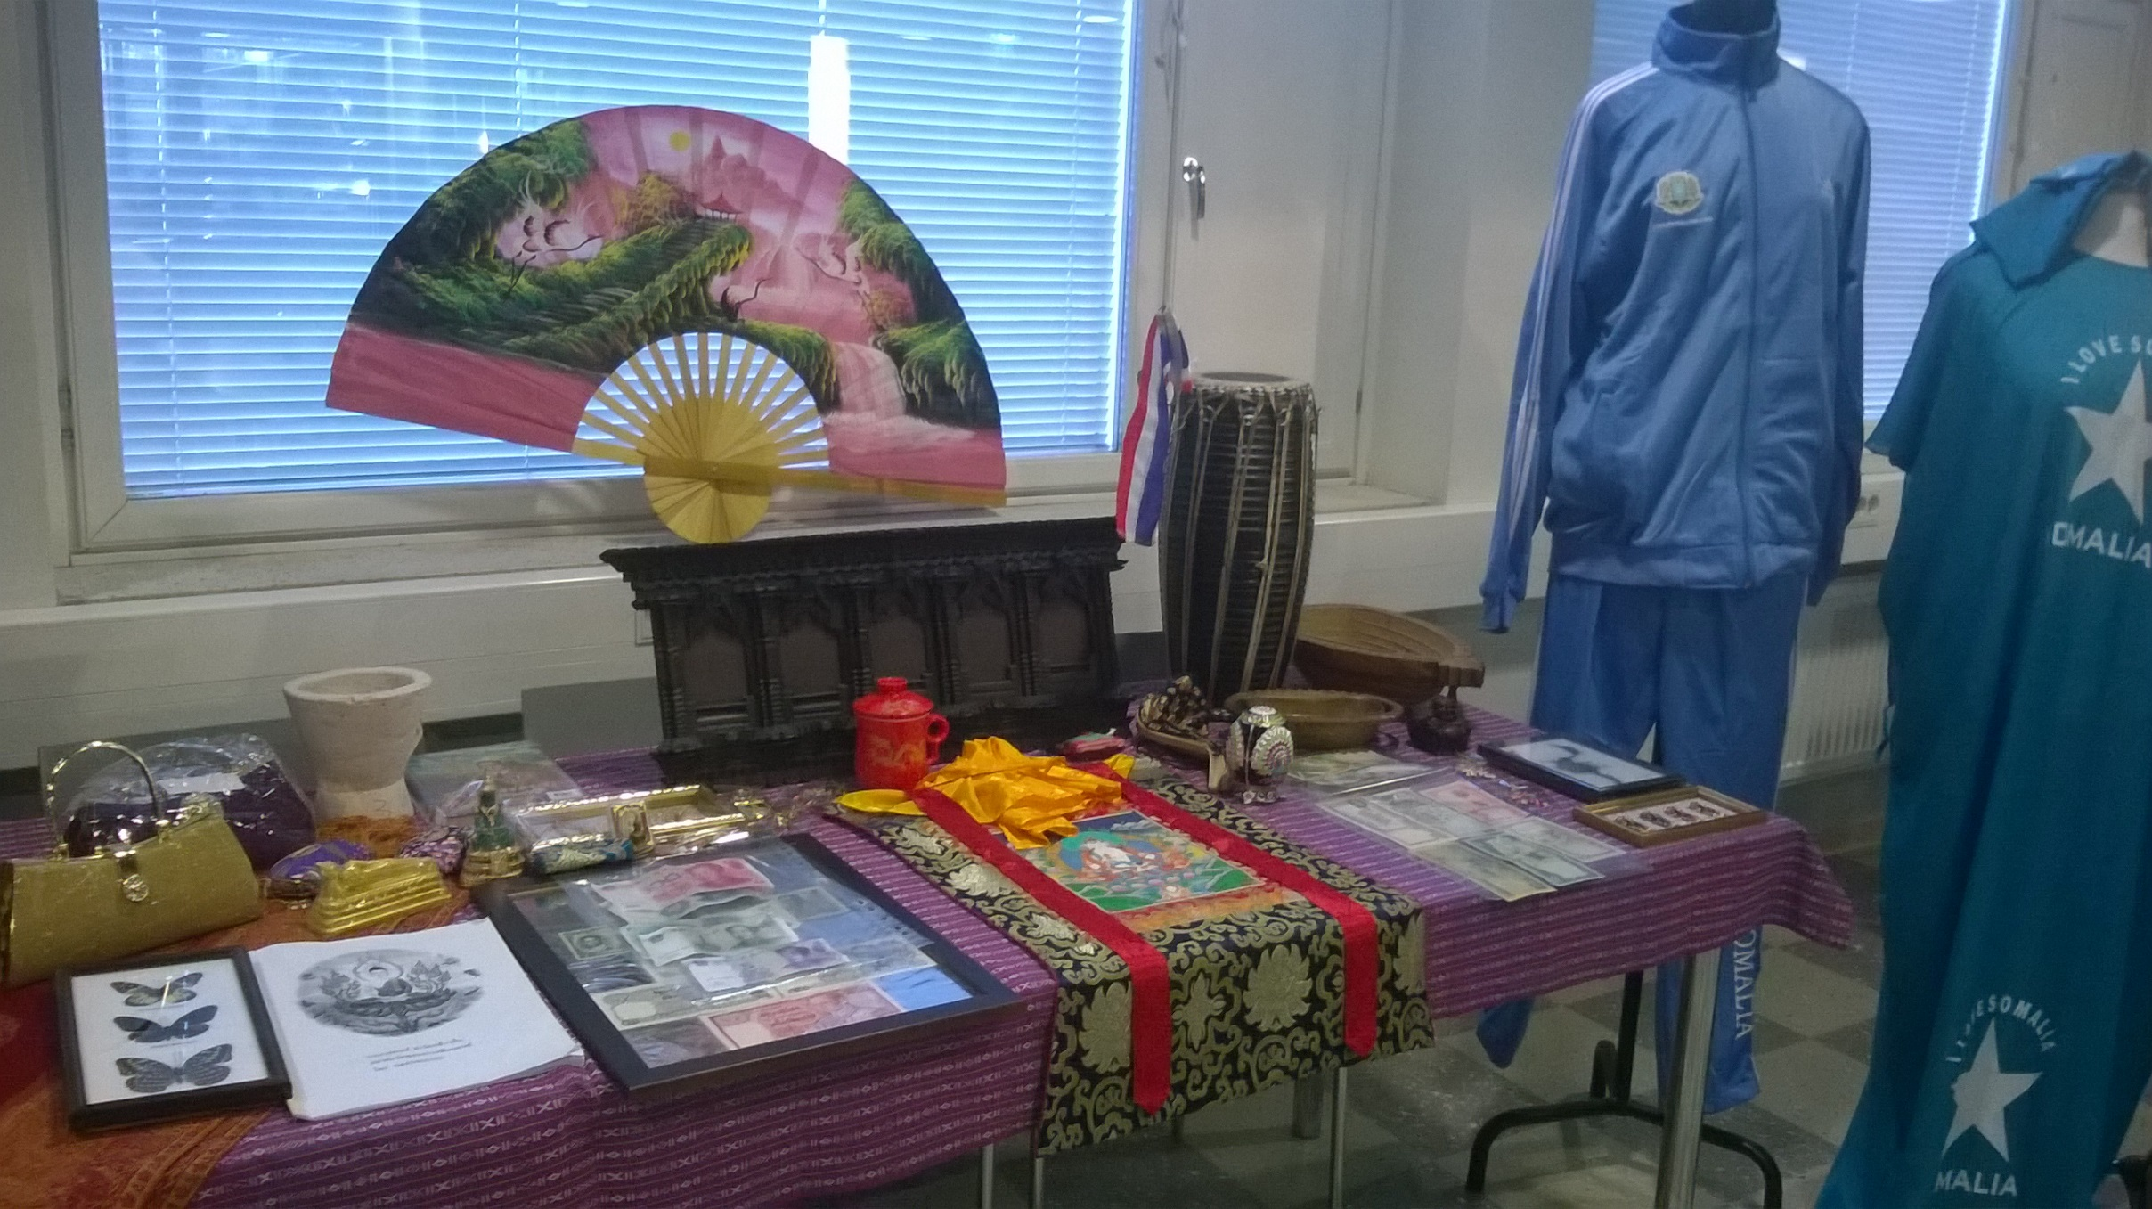
Valman maahanmuuttajaopiskelijat

Slide 31
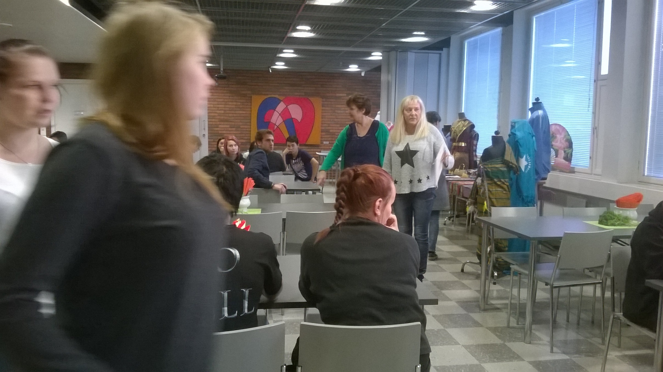

Slide 32

Iltatapahtuma
Sekä hyvinvointimessuilla ja monikulttuurisuus illassa oli n. kymmenen valmaopiskelijan tekemä diaesitys
oman maansa asioista.

Slide 33

Somalia

Slide 34
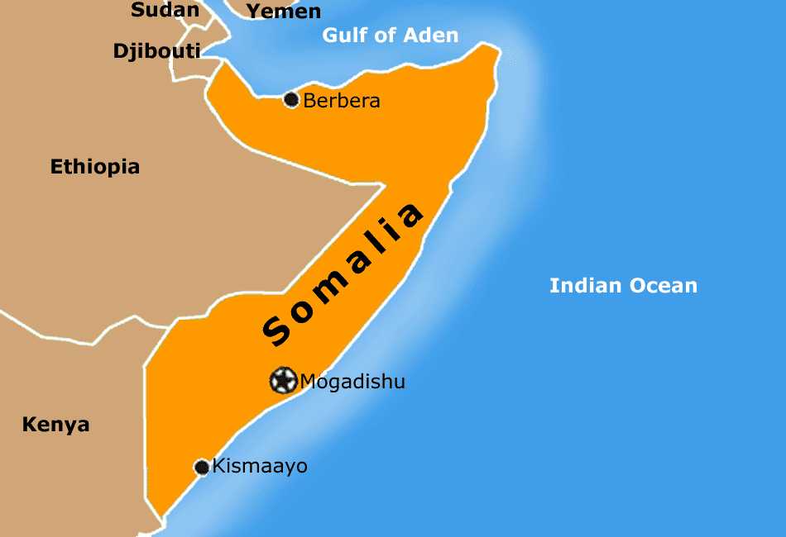
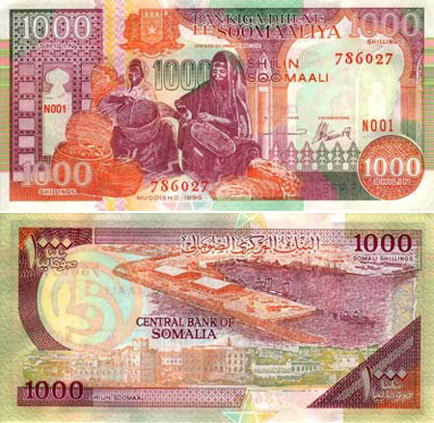
Somalia
Uskonto Islam
Kaikki somalit ovat islamin uskoisia
Itsenäisyyspäivä 1.7.1960
Noin 12 miljoonaa asukasta
Raha: shillinki
Pääkaupunki Mogadishu (2,6 milj. asukasta)
Presidentti Hassan Sheikh Mahmoud
Pääministeri on Omar Abdirashid Ali Sharmarke

Slide 35
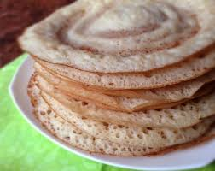
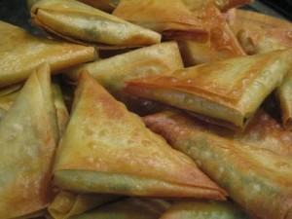
Ruoka
Islam kieltää lihan syönnin
Syödään paljon riisiä ja maitoa
Myös puuroa syödään paljon
Anjeelo ja sanbuuse
Lahoh: Tyypillinen aamianen

Slide 36
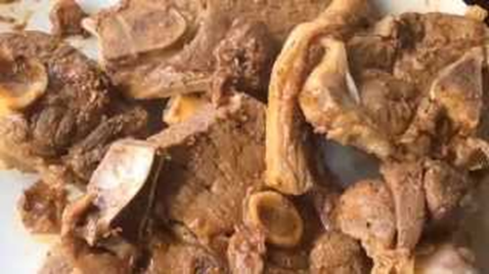
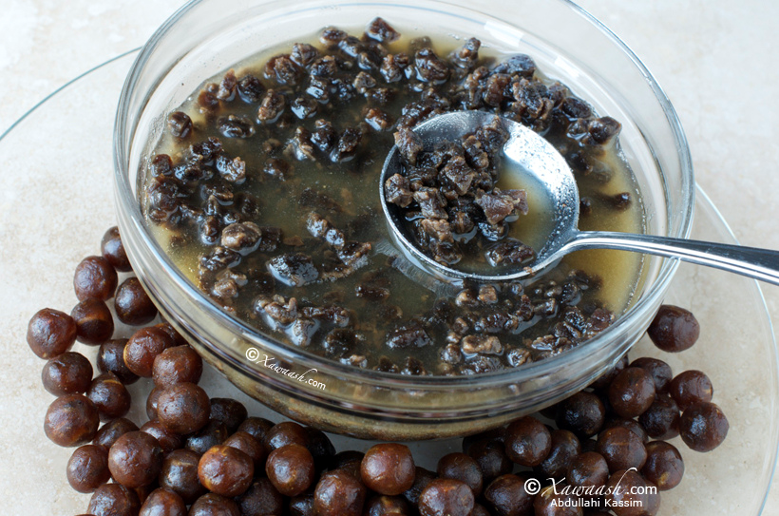
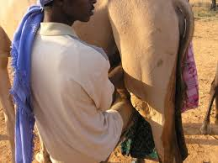
Lampaan lihaa
Maitoa saadaan kamelista
Odkac lihaa pilkottunua

Slide 37
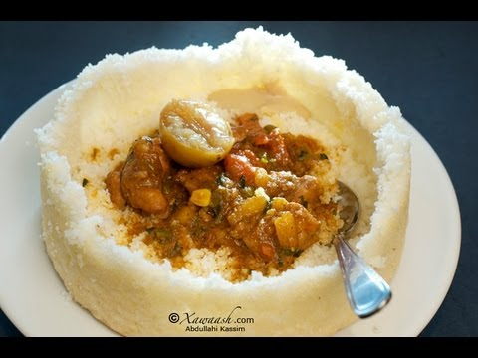
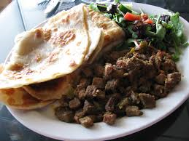
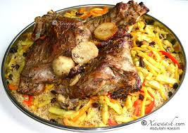
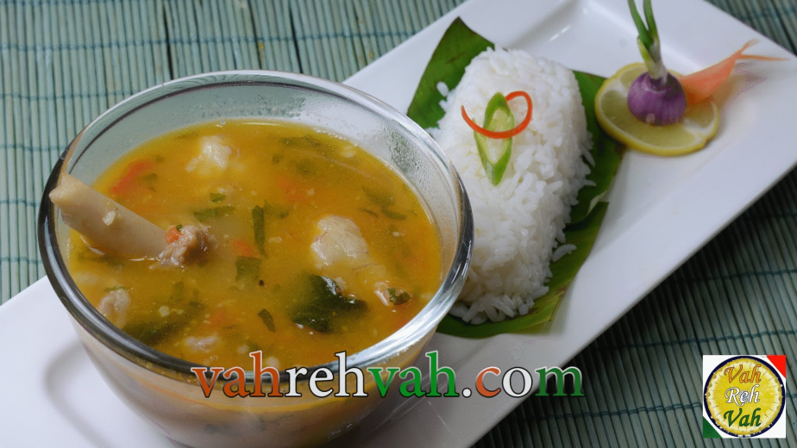
Soor: syödään päivällisellä. Se syödään lusikalla, sisältää kastikkeen, vihanneksia ja lihaa
Keitto

Slide 38
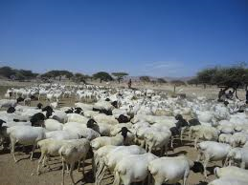
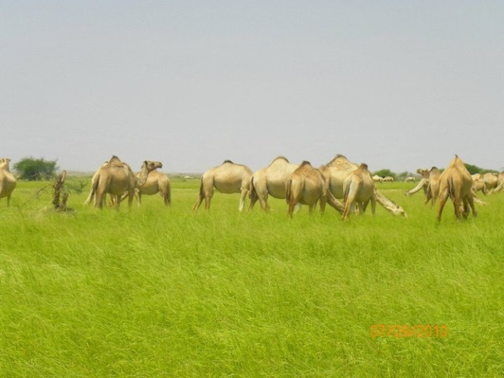
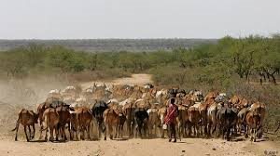
Eläimet
Somaliassa elävät eläimet: kamelit, lampaat ja lehmät

Slide 39

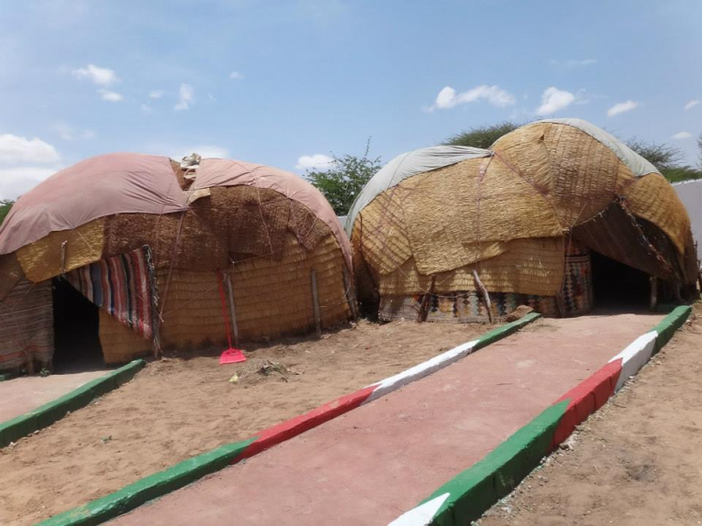
Islam
Kaikki somalit ovat islameja, suurin osa kuuluu Sunnalaisuuden suuntaukseen
Muhammed on profeetta
Joka päivä rukoillaan viisi kertaa
Islamien pyhäkirja on Koraani
Lapsille opetetaan Koraania
Koraanin opettelu aloitetaan 4-5 –vuotiaana
Osa ihmisistä asuu kaupungissa, osa maalla

Slide 40
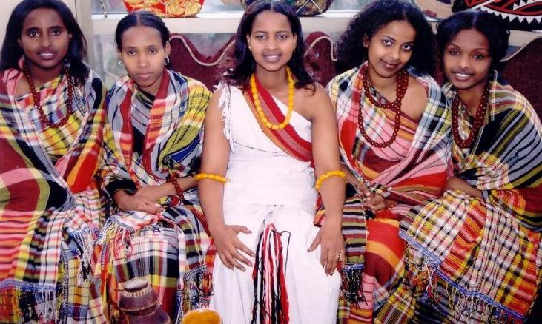
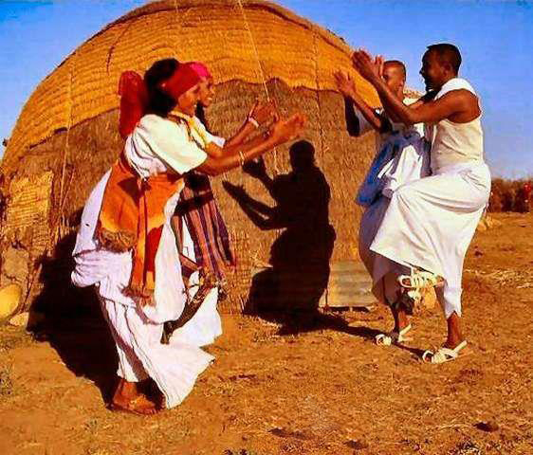
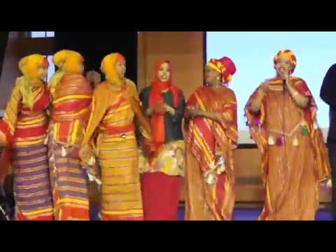
Vaatteet
Kulttuurivaate: Hido iyo dhaqan

Slide 41
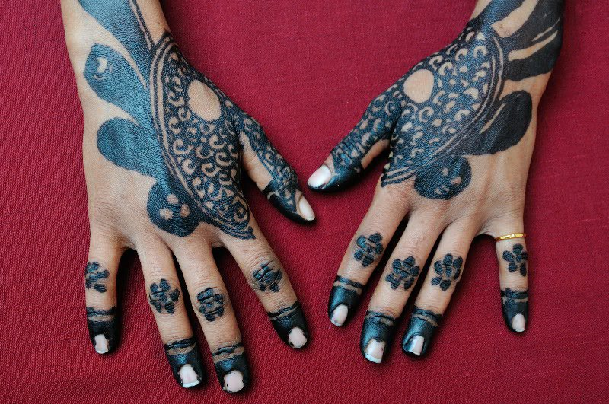
Henna-tatuoinnit
Naiset pitävät usein henna-tatuointeja käsissään häissä ja muissa juhlatilaisuuksissa

Slide 42
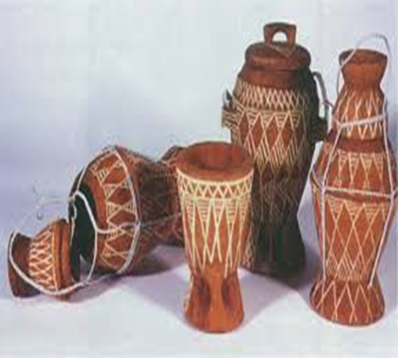

Ruukut
Dhiil iyu xaydho
Girgiire iyo dabqaad

Slide 43
Kieli
Somaleilla on kaksi kieltä:
Maaxatiri ja
maay

Slide 44



Luonto
Badda
Buurta

Slide 45



Herkkuja

Slide 46


Itsenäisyyspäivän pukeutuminen

Slide 47

Sayyid Muhammad Abdullah Hassan
Somalialaisten uskonnollinen ja kansallinen johtaja

Slide 48

NEPAL

Slide 49



Nepal in World Map
Presidentti, Ram Baran Yadav
NEPAL
Väestö : 30,986,975
Pinta- ala: 147,181 km2
Pääkaupunki: Kathmandu
Presidentti: Ram Baran Yadav
Pääministeri: Sushil Koirala
Uskonto: Hindu, Buddhist, Muslim, Toinen
Kielet: Nepali Kieli

Slide 50

HIMALAYAS
Mount Everest , one of the highest mountain of the world is in Nepal (8,848 m)

Slide 51




NEPALI RUOKA

Slide 52

KATHMANDU Pääkaupunki

Slide 53





NEPALI NATIONAL DRESSES

Slide 54



National flower Laligurash
Flag
National bird Danfe

Slide 55




Temples in Nepal

Slide 56

Seuraavat messut 4.10.2017
Mukana
edellisten lisäksi
KPV jalkapalloa koulupäivien päätteeksi
Lape-hanke
päihdelääkärin luento aloittaville opiskelijoille päihteiden haitoista sekä
luento mielenterveyden itsehoitomalleista https://www.mielenterveystalo.fi/aikuiset/itsehoito-ja-oppaat/itsehoito/Pages/default.aspx

